Slide 1
Non perdere tempo in fila!
Richiedi il numero di attesa direttamente dal cellulare
Evitare la coda da oggi è possibile. Come?
Scarica l’APP WebSI Mobile e prenota il posto in coda agli sportelli dei servizi abilitati già prima di arrivare in sala d’attesa.
Dove è attivo?
Nella tabella seguente sono riportate le sedi e i servizi attivi tramite APP
L’APP WebSI Mobile è facile da utilizzare: devi selezionare la sede e il servizio desiderato per staccare il tuo biglietto di attesa. Una volta arrivato presso la struttura avvicina il QR Code del tuo biglietto virtuale all’erogatore dei biglietti per essere chiamato allo sportello.
Il servizio è attivo solo durante gli orari di apertura degli sportelli ed è gratuito.
E se ritardi? Non preoccuparti, il biglietto virtuale rimane attivo per 30 minuti dal momento del tuo turno.

Slide 2
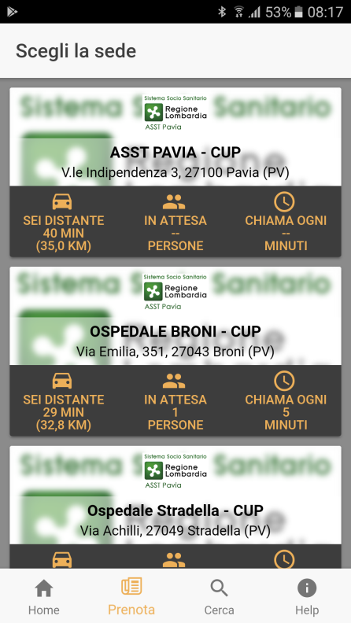
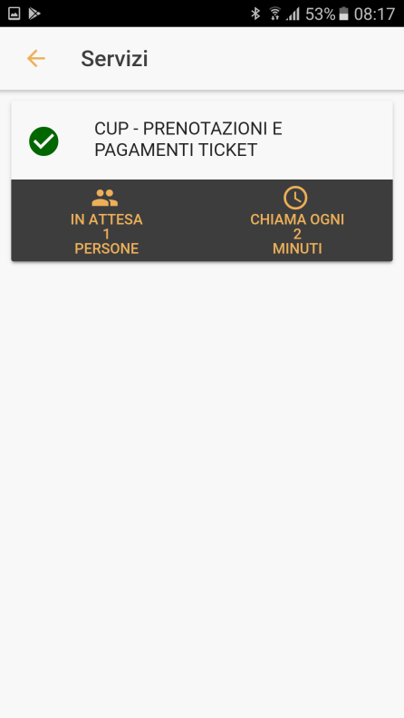
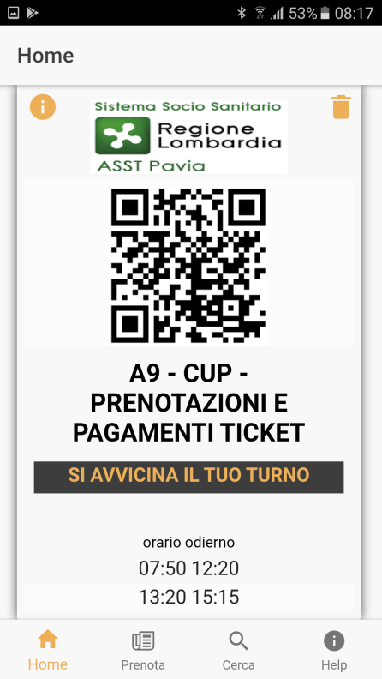
Non perdere tempo in fila!
Richiedi il numero di attesa direttamente dal cellulare
Installa l’APP WebSI e segui i seguenti passaggi:
1
2
3
4
Seleziona la sede più vicina
Seleziona il servizio
Visualizza il biglietto virtuale
Raggiungi la struttura e avvicina il QR Code del tuo biglietto virtuale all’erogatore dei biglietti per essere chiamato allo sportello

